Slide 1
上次周会TODO：
与华为讨论的PPT
完成与repomap的对接
继续完善行为总结和开发者画像

Slide 2
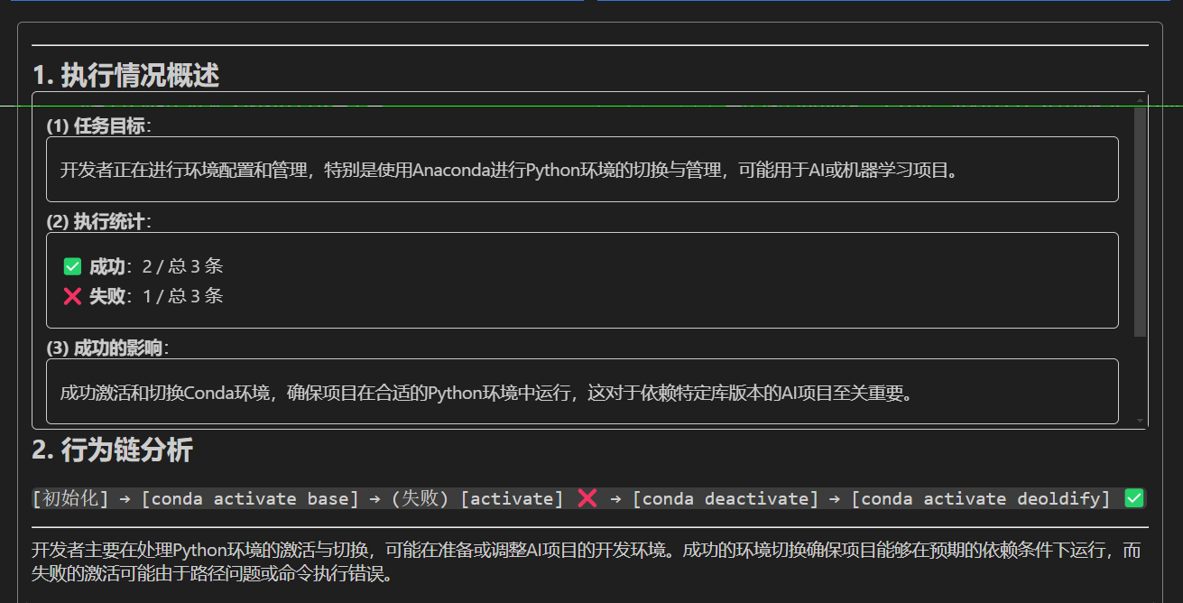
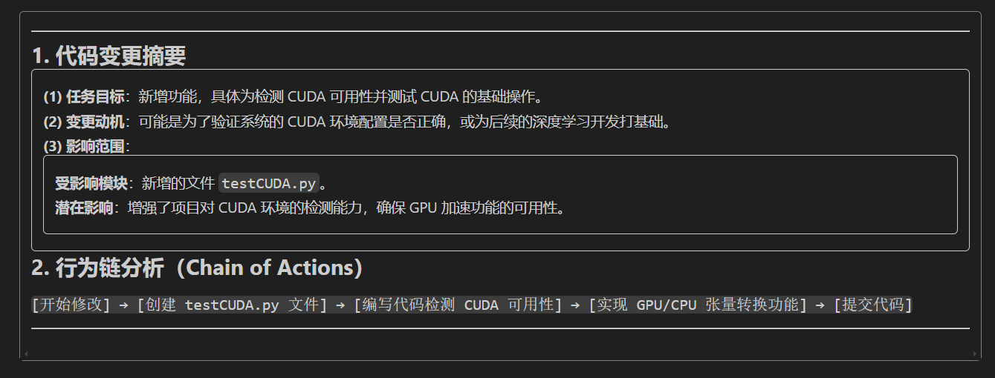
本周进度：
初版PPT+2025计划
集成了repomap的基础能力，用于工件预测。具体方案：仓库代码地图随virtualme的log每次一起保存，提供API分析工件之间的依赖关系
美化行为总结模块的输出代码变更分解为“变更摘要+行为链复现”； 终端情况分解为“执行摘要+行为链复现”
局部问题的修复和重构，项目代码现在比较多了， 需要开始考虑怎样与其他课题模块跑在同一个框架， 用Continue？

Slide 3
本周进度：
5. 开发者画像初步构建：识别程序员编辑过的项目，分析语言特性、占比、框架；用于推测各方面的熟练度、技术栈。未写完（部分功能基于repomap，例如识别外部库）
下周计划：
PPT
增加repomap对TypeScript和JavaScript的支持
美化已有UI框架，编写开发者画像的接口和调试用UI
局部重构与BUG修复
工件预测的编码器实现。（有repomap的数据后就可以写了）

